Slide 1
多媒體網路
Multimedia Network
資訊科學 曾珧彰
數位內容 李威霖

Slide 3
什麼是Arduino?
Arduino，是一個開放原始碼的單晶片微控制器，它使用了Atmel AVR單片機，採用了開放原始碼的軟硬體平台，建構於簡易輸出/輸入（simple I/O）介面板，並且具有使用類似Java、C語言的Processing/Wiring開發環境。

Slide 4
微控制器
open source
快速製作電路原型
模組化，擴充彈性，易上手
免費下載，也可依需求自己修改

Slide 5
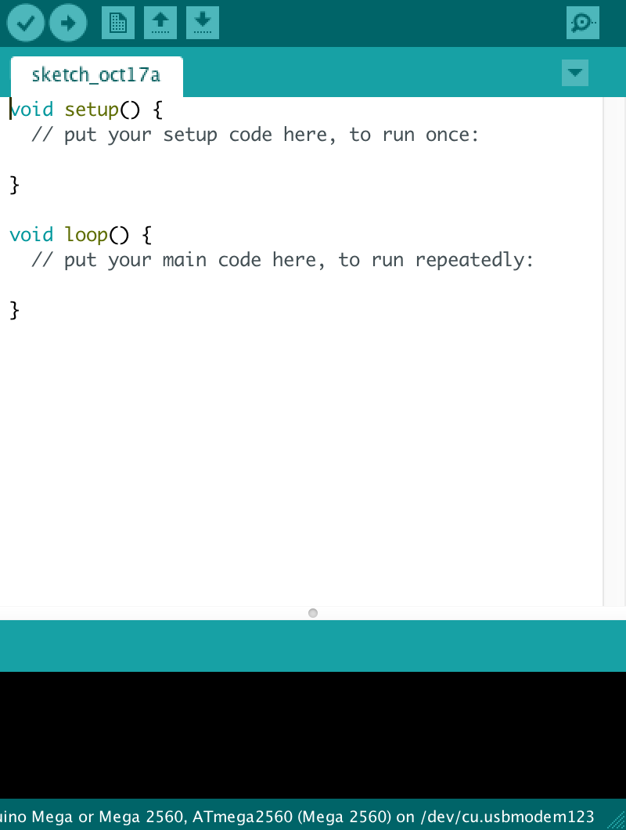
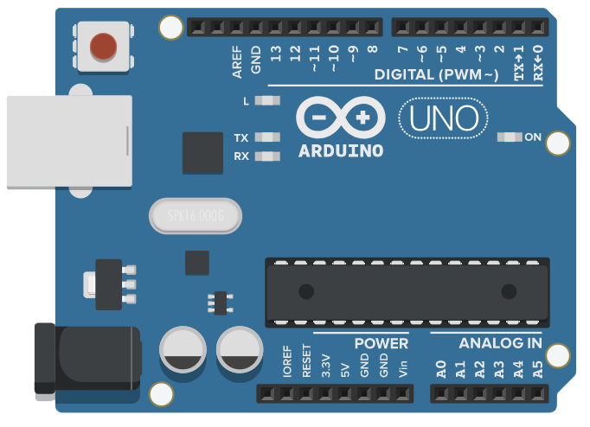

Slide 6
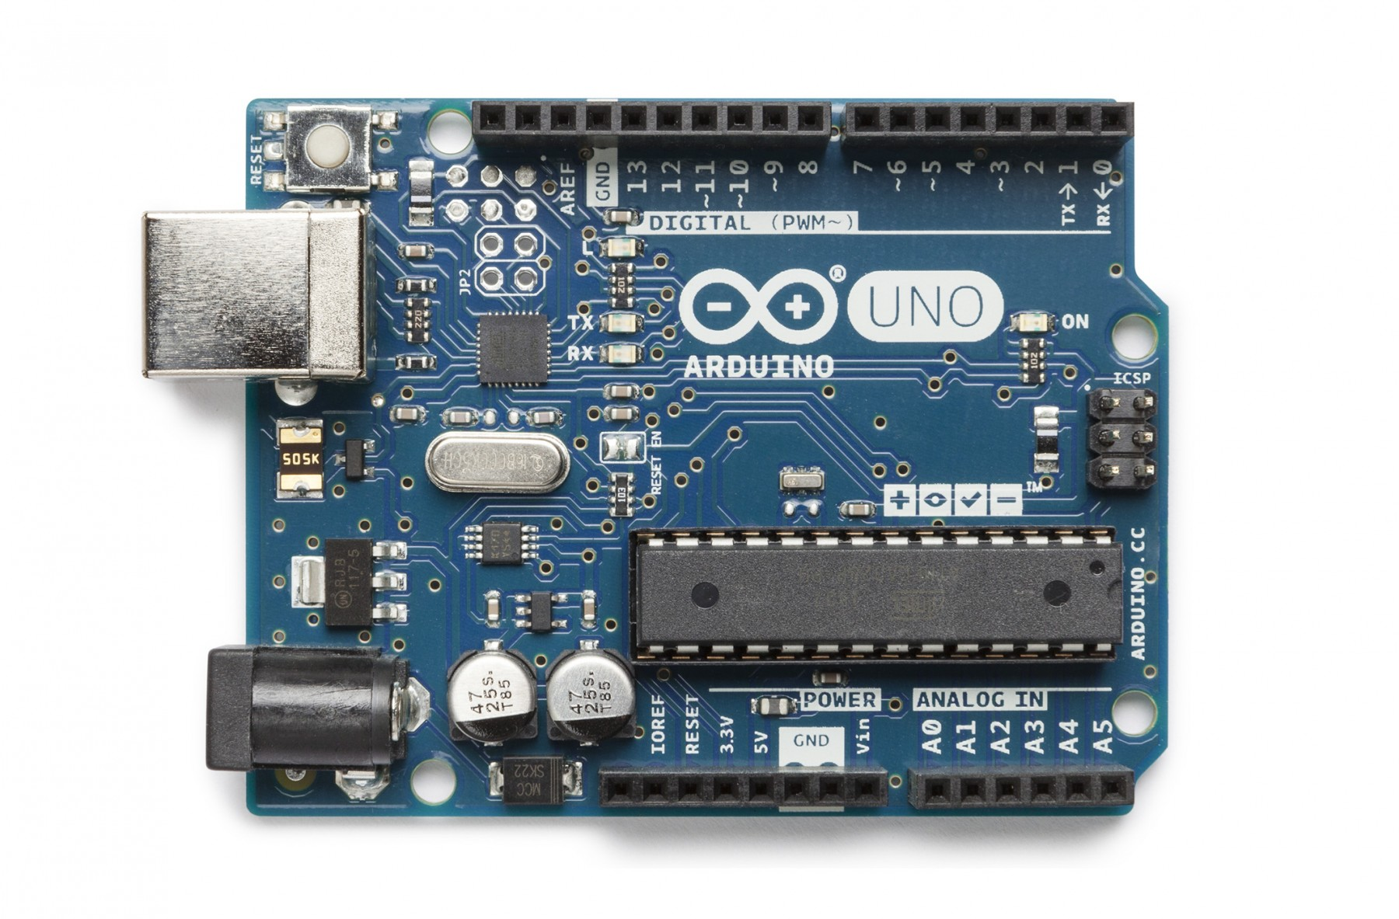
Reset
Digital I/O
USB
DC電源
🔌 電源供應
Analog in

Slide 7
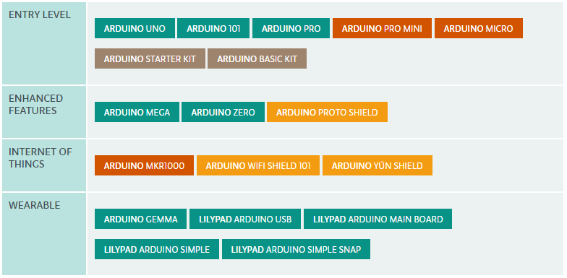
板子種類

Slide 8
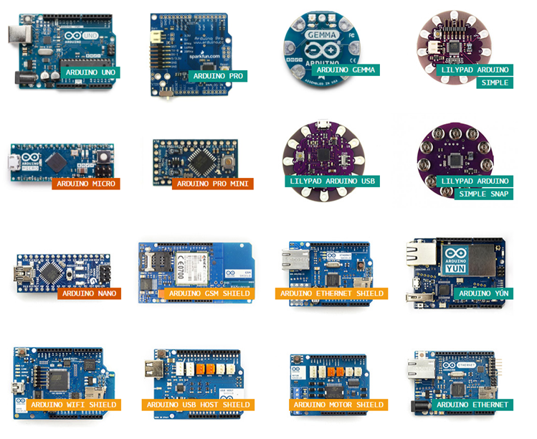

Slide 9
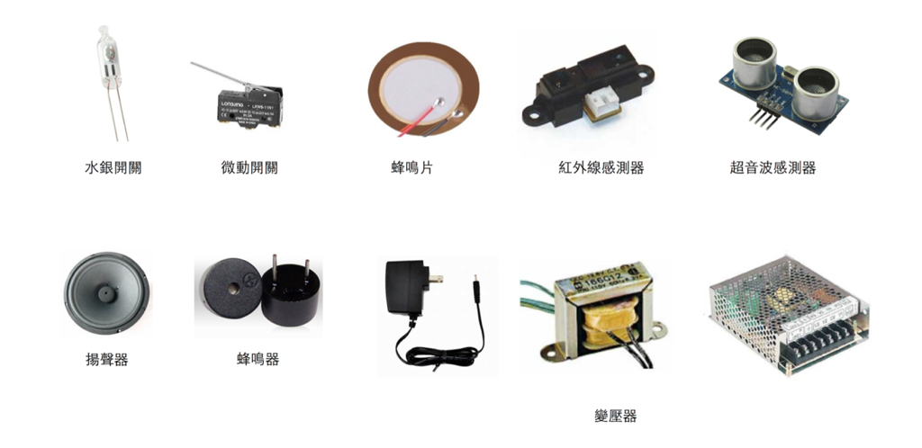
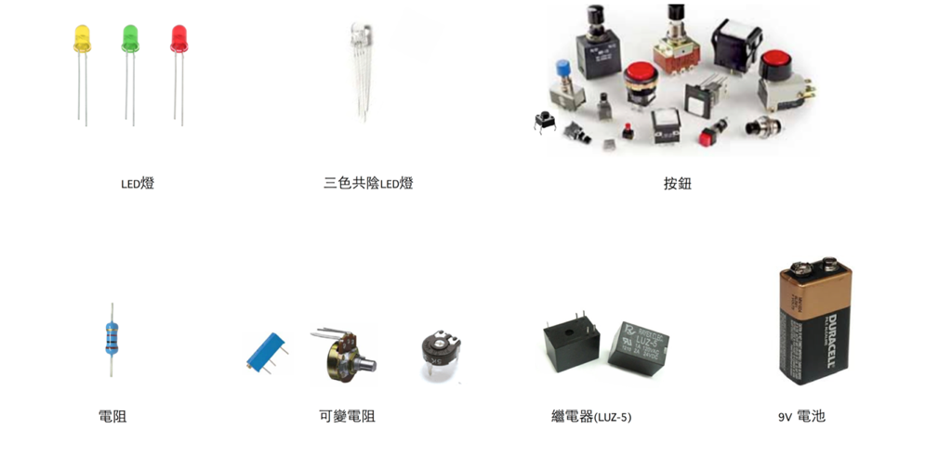
元件介紹
Notes:
LED
button
搖桿
超音波

Slide 10
Arduino能做到的事？
自走車、智慧家電、玩具、穿戴式 ...

Slide 11
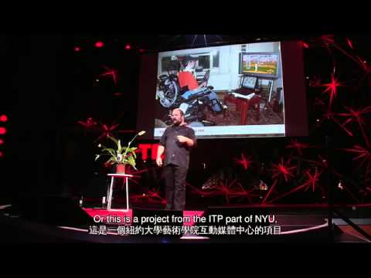

Slide 12
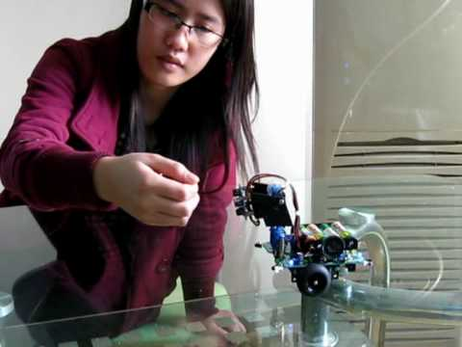

Slide 13
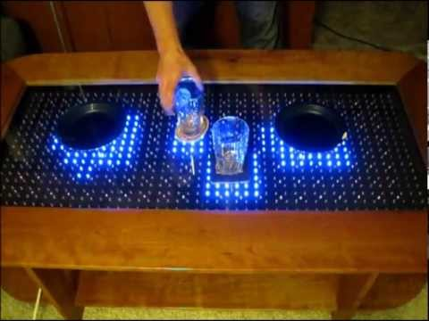

Slide 15
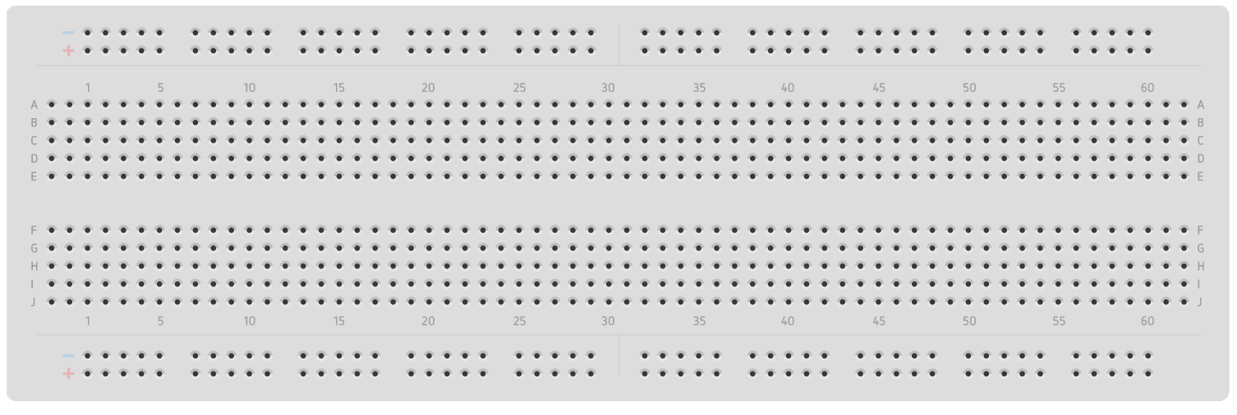
麵包板介紹
橫向連通
直
向
連
通
上
下
不
通

Slide 16
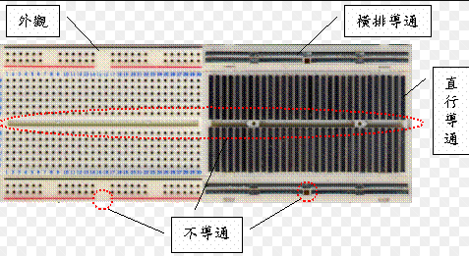
麵包板介紹

Slide 17
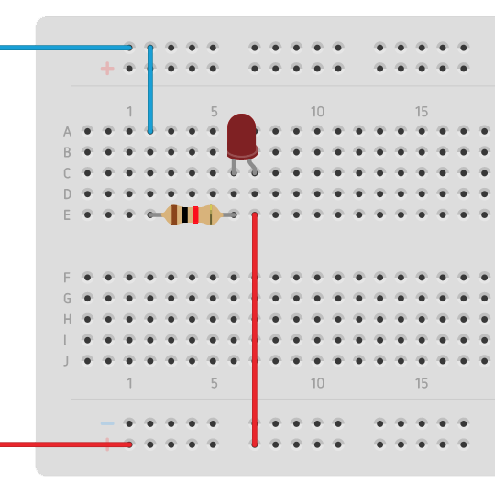
形成通路

Slide 18
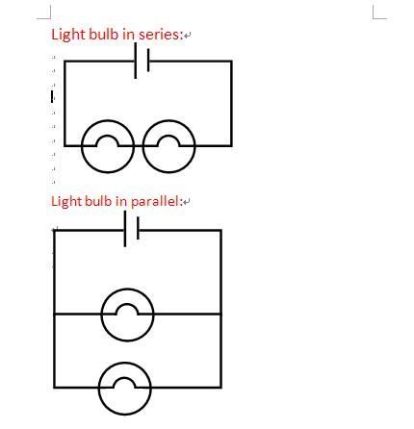
串並聯介紹

Slide 19
電阻

Slide 20
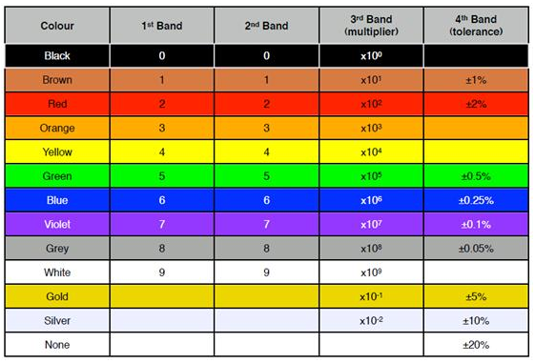
電阻

Slide 21
Ardunio 開發環境介紹

Slide 22
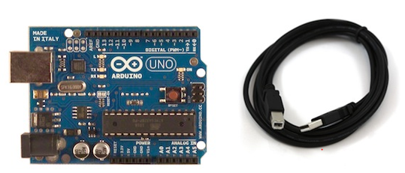
首先

Slide 23
下載開發環境
https://www.arduino.cc/en/Main/Software

Slide 24
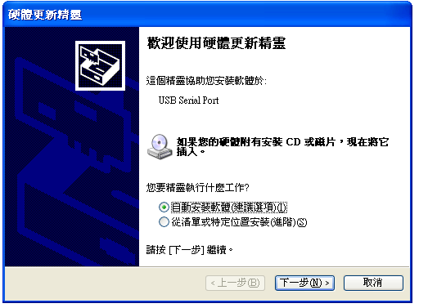
驅動程式
USB裝上去便會開始安裝。
–若一直失敗，則改安裝Driver - CH341SER

Slide 25
程式內容編輯區
訊息顯示區

Slide 26
程式要素
變數、結構、函式

Slide 27
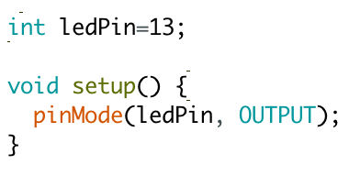
變數
是一個容器
宣告型態、名稱

Slide 28
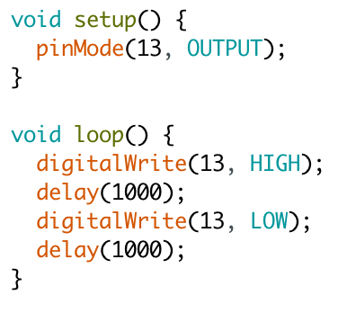
結構
初始化 setup()
在主程式開始撰寫前
使Arduino板子設置妥當的指令
執行 loop()
這裡寫Arduino腳本
程式重複執行直到板子關閉

Slide 29
函式
已經編輯好的功能，照格式輸入就能使用。

Slide 30
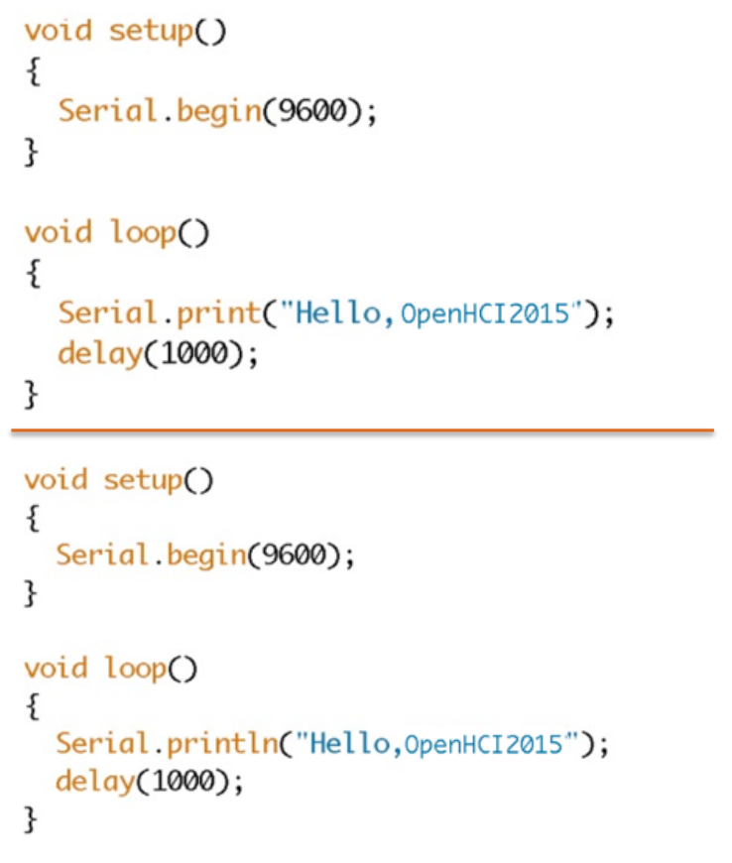
序列埠傳輸
Serial begin(9600);
指定傳輸的鮑率，
兩端設定相同即可傳輸資料。
Serial.print(data);
經序列埠傳遞資料。
Serial.println(data);
將資料以換行方式呈現。

Slide 31
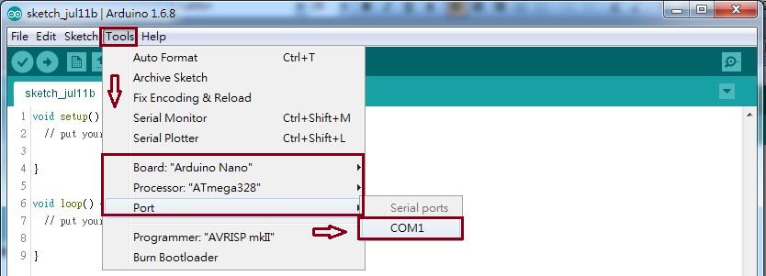
第一個程式
雙擊 Arduino.exe 啟動 Arduino 主程式，點選 File > Examples > 1.Basics > Blink. 打開 Blink 範例程式。且確認

Slide 32
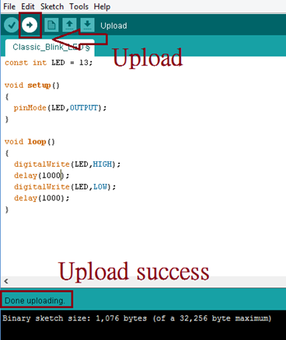
Upload

Slide 33
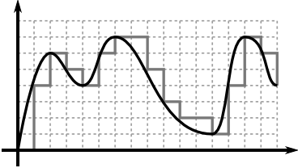
數位訊號與類比訊號
Digital Singal
Analog Singal
數位訊號是一個離散時間（時間不連續）的訊號
不是1，就是0
e.g. 開關、⽔銀開關、磁簧開關
類比訊號一般任何一個時間點都會有變化值
漸變的、有連續性
e.g. 可變電阻、光敏電阻、壓力感測器

Slide 34
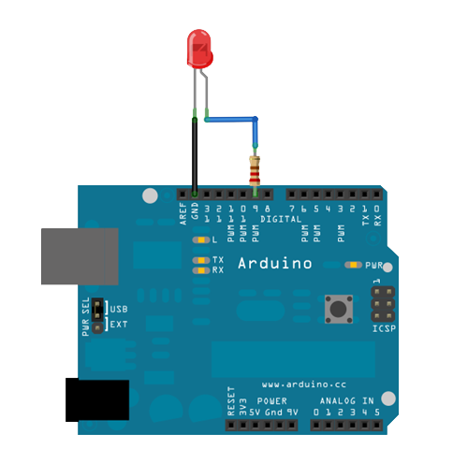

Slide 35
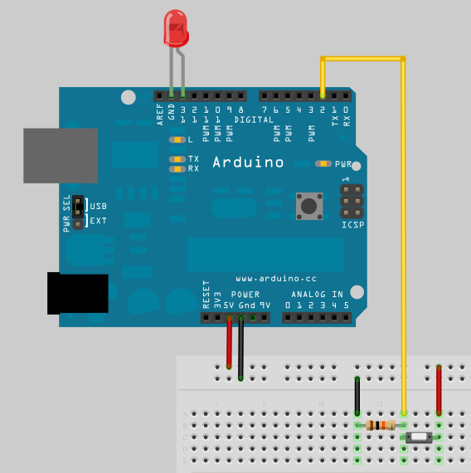
Arduino 筆記 - Lab2 使用按鍵控制 LED 燈號

Slide 36
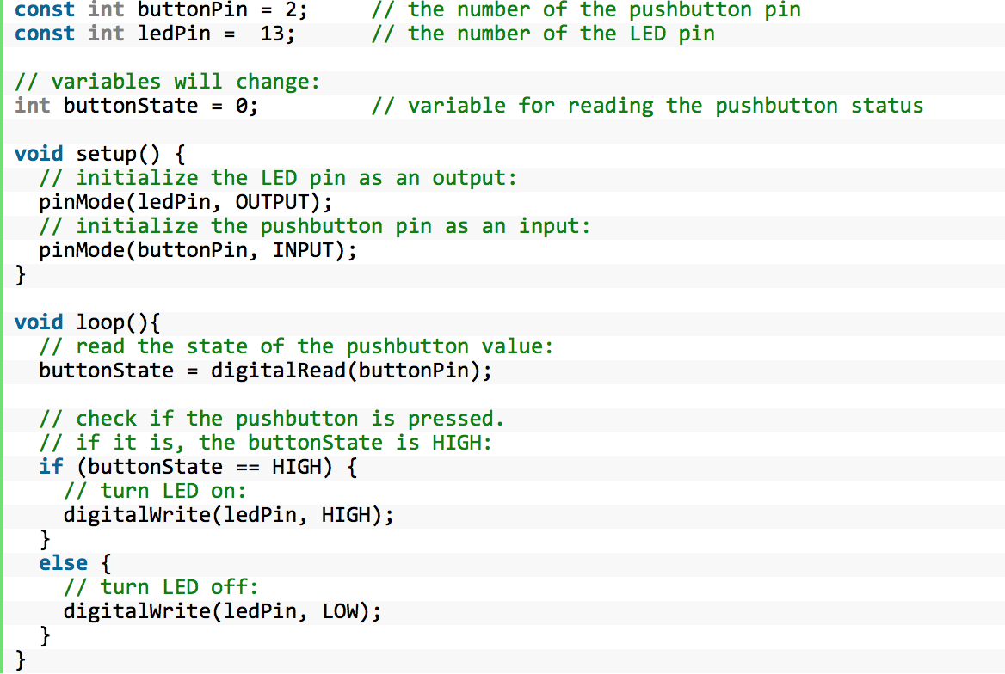

Slide 37
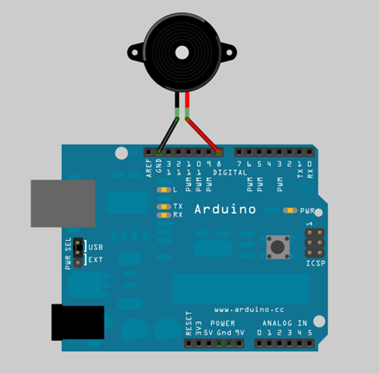

Slide 38
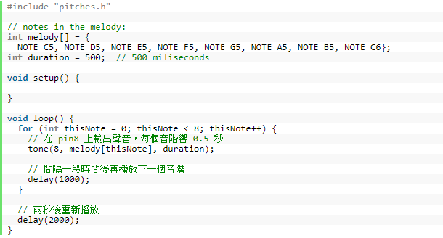

Slide 39
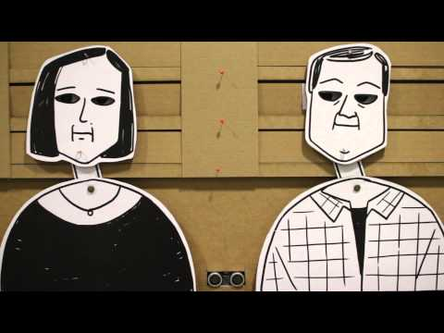

Slide 40
Conclusion
只要在 Arduino 板子上接上各種電子裝置，例如 LED 燈、蜂鳴器、馬達、各式感測器、LCD 顯示器，以及 Wifi, BLE, RFID, GPS 等通訊模組後再撰寫一些控制程式，就能利用 Arduino 做出各式各樣的應用，這些是需要深入去嘗試的，如果有興趣可以利用google 來搜尋更多的資源，或從文末的參考資料開始上手。

Slide 41
Ref
•Arduino官網 http://arduino.cc
•Arduino樂園 http://arduino.tw/
•Cooper Maa: Arduino 入門教學http://coopermaa2nd.blogspot.tw/2011/05/arduino.html

Slide 42
END

